Slide 1
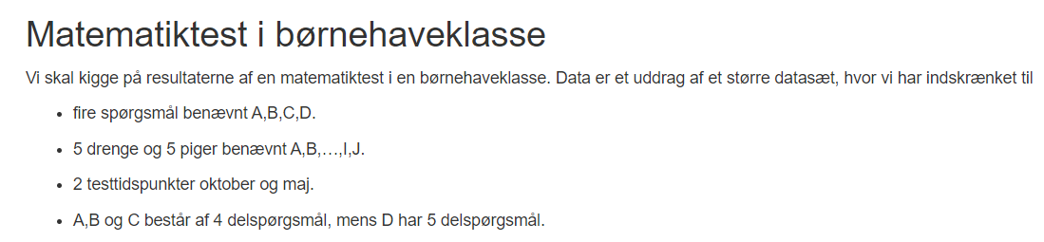

Slide 2
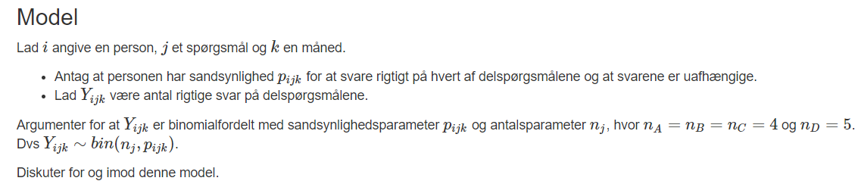
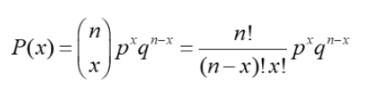
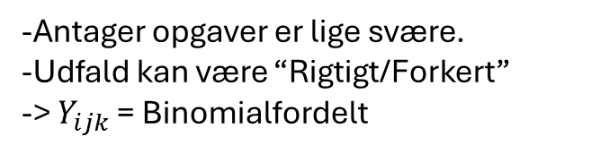


-Antager opgaver er lige svære.
-Udfald kan være “Rigtigt/Forkert”
-> $Y_{ijk}$ = Binomialfordelt
4 delspørgsmål I hvert spørgsmål. Spg. A har 1 binomialfordeling, B har 1.. C..
Probability for failure
Binomial distribution
Probability for success
“Sandsynlighed for at få X score. 2 rigtige etc.”

Slide 3
Antal binomialdistributioner for modellen
10 personer i alt
2 tidspunkter
4 spørgsmål
80 x
Holder så længe spørgsmål er lige svære! ☺

Slide 4
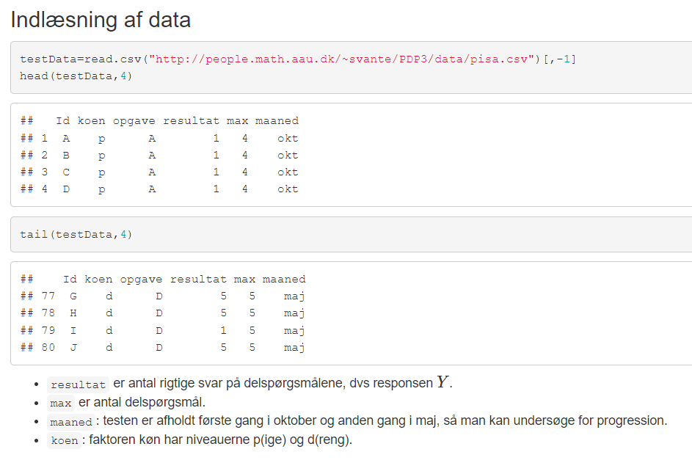
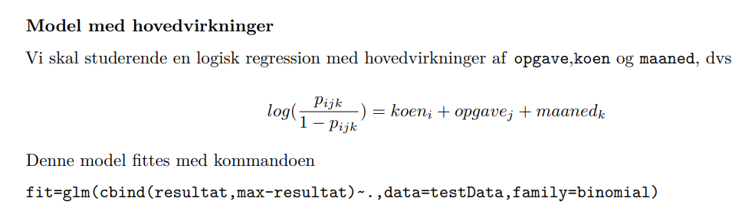
Intro til næste opg

Slide 5
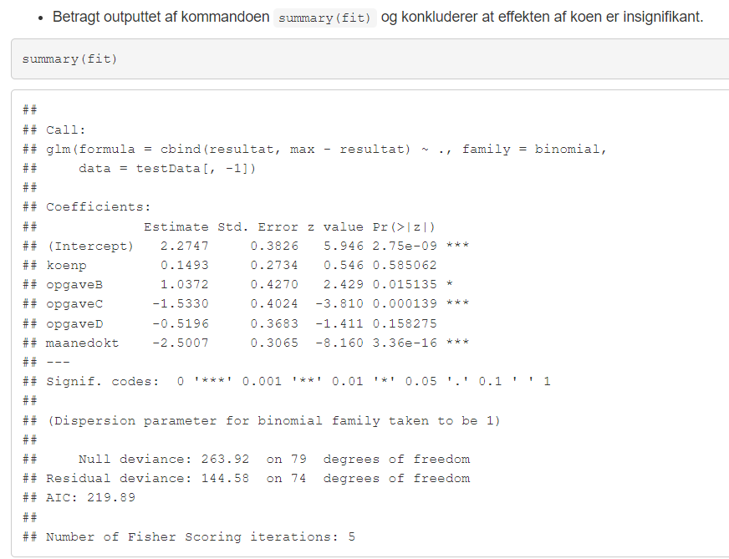
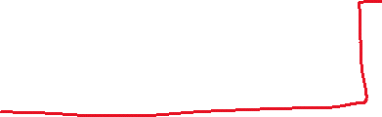
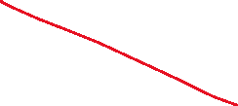

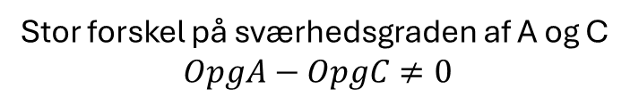


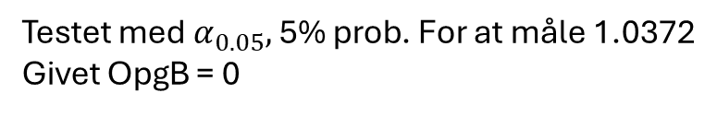
Er køn uden betydning?
Vores nul hypotese er
$$H_{0}:køn=0$$
P = 58.5%
Under antagelse at køn = 0
58.5% probability for at måle 0.149
Køn er uden betydning! ☺
Stor forskel på sværhedsgraden af A og C
$$OpgA−OpgC≠0$$
“***” statistisk muligt, reelt umuligt at
$OpgA−OpgC=0$
Testet med $α_{0.05},$5% prob. For at måle 1.0372
Givet OpgB = 0
Køn kan fjernes fra modellen ! ☺

Slide 6
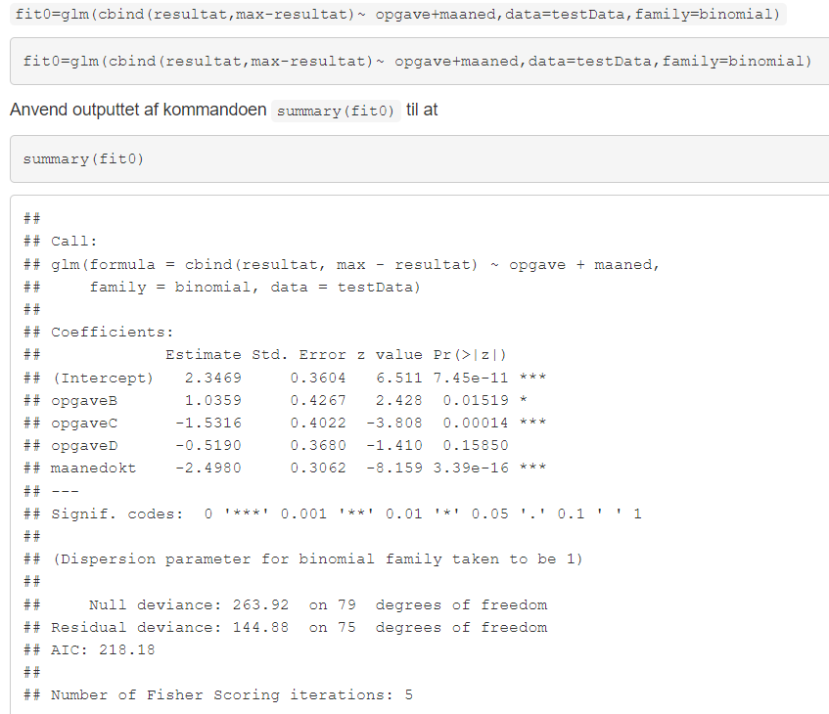
Predictors uden indflydelse fjernes
Ny model ->

Slide 7



Output fra logistisk regressions model ->
$$logit\left(P\left(y=1 | x\right)\right)=\log\left(Odds\left(y=1 | x\right)\right)=α+βx$$
“log-odds”
sandsynlighed for y = 1 givet at x indsættes
Bruger “x” som “dummy” variabler I modellen
Odds og probability hænger sammen
Sandsynlighed for sucess
Sandsynlighed for ikke-sucess

Slide 8
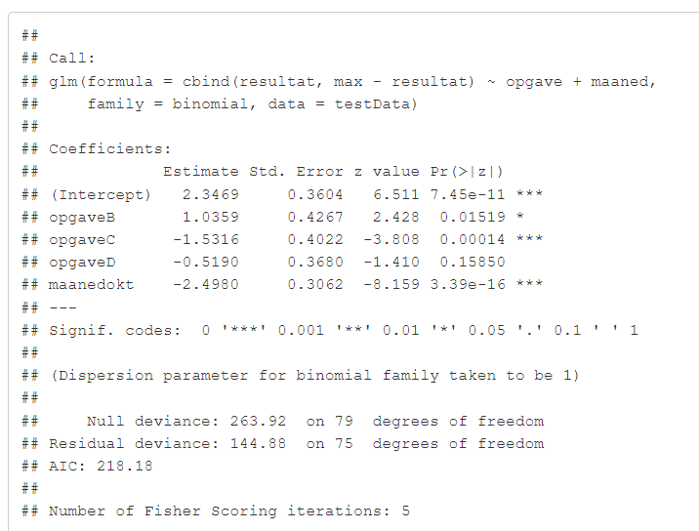



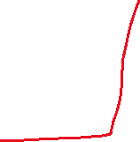


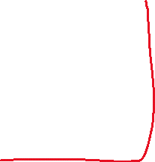
Isolerer Odds I den logistiske model
$$logit\left(P\left(y=1 | x\right)\right)=\log\left(Odds\left(y=1 | x\right)\right)=α+βx$$
$$e^{…}=e^{…}$$
X = 1 indsættes for oktober.
Vi har flg. Fra modellen
Differens ml. maj og oktober
$$α=2.3469$$
$$β=−2.498$$
Indsættes
Omregnes til probability

Slide 9

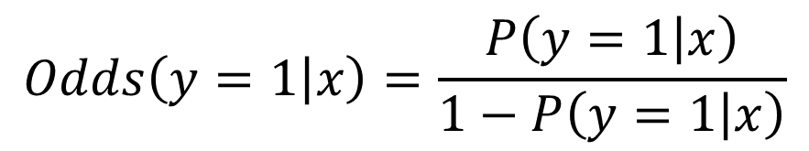
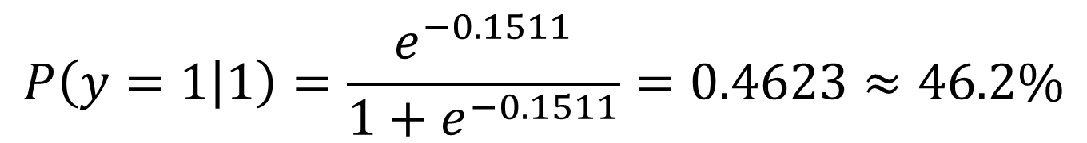
Odds til probability
$$Odds\left(y=1 | x\right)=\frac{P\left(y=1 | x\right)}{1−P\left(y=1 | x\right)}$$
$$P\left(y=1 | 1\right)=\frac{e^{−0.1511}}{1+e^{−0.1511}}=0.4623≈46.2\%$$
46.2% probability for at svare rigtigt på Opg A I oktober! ☺

Slide 10


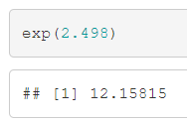

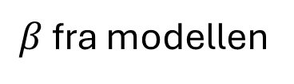
Vi finder ændringen med en odds-ratio
$β$ fra modellen
Gælder for Maj -> Oktober. Vi vil have Oktober -> Maj
Finder odds-ratio
$12$ gange forbedring i Maj ift. oktober! ☺

Slide 11
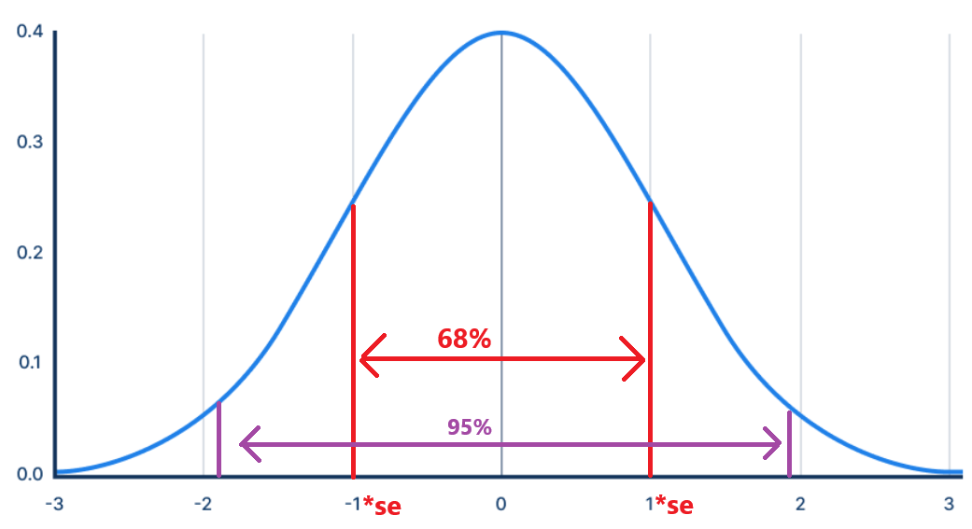



Laver 95% confidence interval
Std. error for modellen er
$$s.e.=0.3062$$
1*s.e.
1.96*s.e.

Slide 12
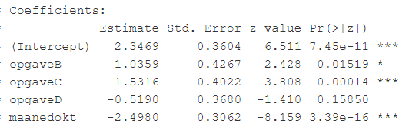
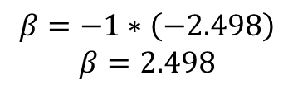




Finder intervallet
Antager at predictoren er normalfordelt
$$β=−1∗\left(−2.498\right)$$
$$β=2.498$$
$$\overline{x}=2.4980$$
Vi er interesseret I oktober -> Maj
Så vi vender fortegn
$α=0.05$Intervallet bliver
$$\overline{x}−s.e.∗1.96<μ<\overline{x}+s.e.∗1.96$$
$$2.498−0.3062.∗1.96<μ<2.498+0.3062∗1.96$$
$$1.897848<μ<3.098152$$
95% sikkerhed for at forbedringen er mellem 1.9 og 3.1 log(odds)

Slide 13



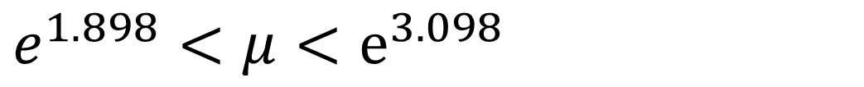
Interval I odds er
Konverterer log(odds) til odds
$e^{1.898}<μ<e^{3.098}$
$$6.67<μ<22.15$$
95% sikkerhed for at forbedringen er mellem 6.67 og 22.15 odds

Slide 14
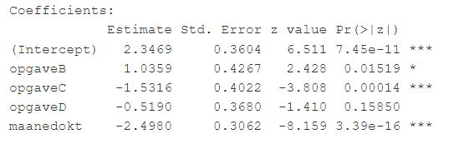




Konverterer log(odds) til odds.. Igen ☺
Easy peasy
$$odds_{Opg.B}=29.45$$
$$odds_{Opg.C}=2.26$$
Not-so-lemon-squeezy
13x bedre odds for at bestå B end C! ☺

